Slide 1
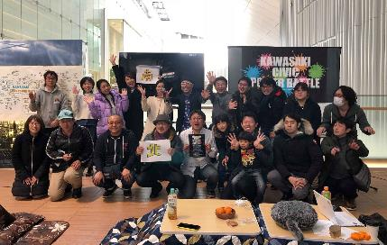

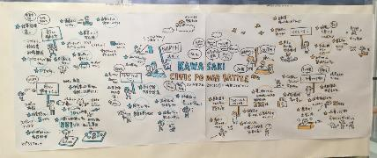
＜インターナショナル オープンデータ・デイ2019＞
「その愛は本物か？」データを使って地域の魅力発信する〜
神奈川県川崎市/川崎シビックパワーバトル2018
2019年9月2日版
アクティビティ
By オープン川崎
川崎市を南北の地域チームにわけて、主にオープンデータを活用し、今まで埋もれていたまたは知らなかった
「まちの魅力」を発掘し地域の魅力発信を目的としたプレゼン形式で対決するチーム対抗戦のイベントです。
開催場所
川崎市・JR川崎駅北改札上 エントランス広場「コモレビテラス」
主な参加者
川崎市民100名程度
紹介URL
https://cpb.openkawasaki.org/
イベントの開催を終えて・・・
イベントでは、カワサキミナミ(川崎南)とカワサキキタ(川崎北)と2つの地域チームにわかれて、それぞれの地域の魅力をプレゼン形式で対決。
カワサキミナミチームは「（働くところだと思われているだろうから）あえて、「住む」」、カワサキキタチームは「（ベッドタウンだと思われているだろうから）あえて、「働く」」、というテーマでそれぞれプレゼン。
参加者からは、オープンデータに触れ、街のことを改めて知るいい機会になったとの声もあり、引き続き来年も開催したいと考えています。

Slide 2
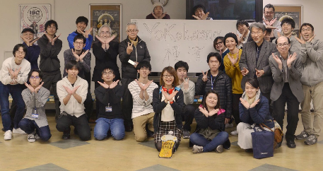

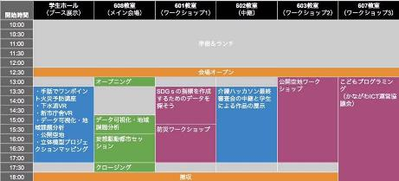
＜インターナショナル オープンデータ・デイ2019＞
神奈川県横浜市/横浜インターナショナルオープンデータデイ2019
2019年9月2日版
アクティビティ
By code for YOKOHAMA
公共機関が取り組んでいるオープンデータ政策を支援し、誰もが自由に使うことができるデータの創出・利用を促進するためのイベントを開催します。新市庁舎のVR体験等の展示や講演、ワークショップを並行して進行します。
開催場所
横浜市・情報科学専門学校
主な参加者
データ活用に興味のある社会人・学生：約50人
紹介URL
https://www.facebook.com/events/2313987432149450/
イベントの開催を終えて・・・
IODDに関わらずオープンデータを活用するイベントは横浜地域で頻繁に開催されるようになり、1日だけ特別なことを行うというよりも、日頃の諸プロジェクトの流れの中での1マイルストンとしてIODDの機会を利用したという位置付けだった
横浜では過去に大規模なイベントを開催していたが、その日だけ盛り上がる形では意味がないので、イベント運営で無理をしない形で、プロジェクトとしての継続性を重視する形に変わってきた
毎年開催している中で、多様なコンテンツも蓄積され、毎回顔ぶれが同じということはなく新しい層の参加も多く、コミュニティとして良いサイクルが回ってきている

Slide 3
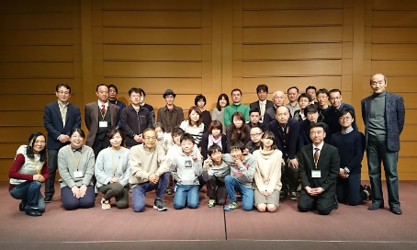

＜インターナショナル オープンデータ・デイ2019＞
滋賀県大津市/アプリ活用イベント in Otsu
2019年9月2日版
アクティビティ
By 大津市役所
観光スマホアプリ「いしぶみ巡るっ！」を利用して、まち歩きを行い、各コースに設定された碑を巡って、撮影した写真の得点を競うイベント。
開催場所
大津市・しがぎんホール
主な参加者
まち歩きや・石碑・オープンデータ等に興味のある方・
50名程度
紹介URL
https://iodd2019.code4shiga.org/
イベントの開催を終えて・・・
市内に設定された35ヵ所のチックポイントをアプリを頼りに、親子参加を含めた40人前後の方々が市内を走る京阪電車を使うなどして巡りました。※巡った碑データはサイトに公開
まちあるき参加中にGoogleフォームを利用したアンケートを実施し、オープンデータやアプリ、まちづくりなどについて回答を寄せていただきサイトに公開しました。
過去開催したワークショップ型のイベントとは異なり、小さなお子さんなど多様な方々にオープンデータの活用を体験いただけました。
【当日のスケジュール】
10:00 – 12:00 | 講演1～4、アプリ説明、インプットセミナー
13:00 – 13:15 | まち歩きの事前説明
13:15 – 16:00 | まち歩き
16:00 – 16:30 | 得点集計
16:30 – 17:00 | アンケート回答、表彰式、講評

Slide 4
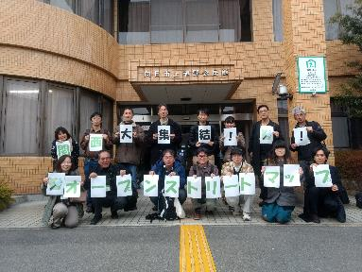
＜インターナショナル オープンデータ・デイ2019＞
関西地区/オープンストリートマップ関西 大集結
2019年9月2日版
アクティビティ
By オープンストリートマップ関西
各地の／各団体の／各参加者の活動報告をいただき、横のつながりを深め、オープンストリートマップの発展を狙う。
開催場所
京都府向日市・上植野町公民館
主な参加者
関西を中心に16名
紹介URL
https://openstreetmap-kansai.connpass.com/event/118851/
イベントの開催を終えて・・・
参加者全員にLT形式で活動報告をいただきました。
過去にどのような活動があったのか、初心者は何を学んだか、オープンストリートマップをどのように活用するか、指導する側のノウハウ等有用な発表があり、参加者のスキルアップにつながりました。
13:15-13:30 | オープニング
13:30-17:00 | 全員によるLT大会
17:00-17:15 | クロージング
17:45-20:00 | 激辛懇親会！

Slide 5
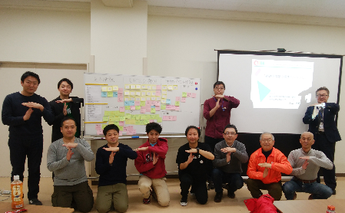

＜インターナショナル オープンデータ・デイ2019＞
避難所情報をオープンデータとしてより活用しやすくするため、データ・フォーマットを標準化！
埼玉県戸田市/防災ワークショップ「避難所情報の標準化について」
2019年9月2日版
アクティビティ
By Code for TODA
避難所・避難場所データの統一化を目指し、「避難所基本情報」の項目内容や活用方法等について、自由に意見を交換し話し合うワールドカフェ形式のワ－クショップを開催！
イベントの集合写真
開催場所
戸田市新曽南多世代交流館（さくらパル）2F
主な参加者
Code for TODA 戸田市職員・11人
紹介URL
https://codefortoda.org/
イベントの開催を終えて・・・
災害が起きたと仮定し、どんな情報が必要かアイデアを出す
アイデアを分類し整理する
分類した情報項目を標準化する
成果まとめ
災害が起きた場合に市民目線でどんな情報が必要か議論し、その情報についての分類・標準化を行いました。データ連携する情報だけでなく、普段の備えや経験の共有の情報も必要との意見がありました。
【当日のタイムスケジュール】
13：30～13：40 | 開会
13：40～14：30 | 趣旨説明
14：30～16：00 | ワールド・カフェ形式のワーク
16：00～16：30 | まとめ・クロージングセッション

Slide 6
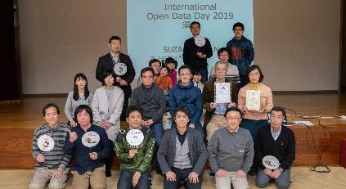

＜インターナショナル オープンデータ・デイ2019＞
長野県須坂市/健康ウォーキング&アイデアソン
2019年9月2日版
アクティビティ
By 須坂市の情報化を考える会
「臥竜公園活性化」や「健康」をテーマとしたウォーキングイベントと須坂市臥竜公園および動物園をオープンデータ・ICT・IoTで盛り上げるアイデアソンを開催。
イベントの集合写真
開催場所
須坂市・臥竜山公会堂
主な参加者
「臥竜公園活性化」や「健康」に関心のある方・３０名程度
紹介URL
https://www.facebook.com/events/251351912460830/?active_tab=about
イベントの開催を終え・・・
【当日のスケジュール】
10:15 – 10:20 | オープニング、呼びかけ人挨拶
10:20 – 10:50 | 講演
10:50 – 12:00 | イベント説明およびウォーキング実施
13:00 – 13:10 | 会場間コミュニケーション
13:10 – 14:50 | アイデアソン
15:00 – 16:00 | 成果発表会
16:00 | まとめと表彰・クロージング
午前中はこれまでの須坂市におけるオープンデータ推進の取組みについて情報共有および整理を行いました。
お昼には、臥竜公園・須坂動物園を活性化することを目的とした健康ウォーキングを実施しました。特に竜ヶ池周辺に設置した国内初の私設基準点を巡ることで、須坂市の観光資源に対する理解を深めました。
午後はチームに分かれてアイデアソンを行い、その成果を発表しました。また県外他会場との会場間コミュニケーションを実施しました。

Slide 7
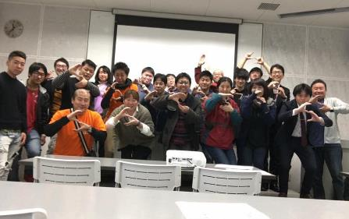
＜インターナショナル オープンデータ・デイ2019＞
佐賀県/サガ麺データソン
2019年9月2日版
アクティビティ
By Code for Saga
地域の食文化である“麺”をデータとして記録・記憶する為、2019年のオープンデータデイをキックオフの機会とし、佐賀の麺を食べて、データにするイベント。
開催場所
佐賀県・アバンセ第3研修室/ローカルメディアラボ
主な参加者
佐賀の麺文化に関心のある方・20名程度
紹介URL
https://code4saga.org/archives/833
イベントの開催を終えて・・・
佐賀ラーメンは、九州ラーメン発祥にも関わるほど伝統があります。ただ近年、後継者不足などで純粋な系譜の佐賀ラーメンが減りつつあります。そこでCode for Sagaでは、佐賀県内の老舗店舗で実食しデータ化する取り組みを行いました。県内を5エリアに分け、ひたすらラーメンを食べ歩く。中には5杯完食した参加者もいました。
我々の身近にある文化や地域資源を、市民の手でデータ化していくことで、さらにデータ利活用が推進されることを実感しました。
【当日のタイムスケジュール】
10：30～10：50 | オープンデータデイについて
10：50～11：15 | 佐賀の麺を語ろう
11：15～15：00 | チーム編成→実食へ
15：00～17：00 | サガ麺のオープンデータ化

Slide 8
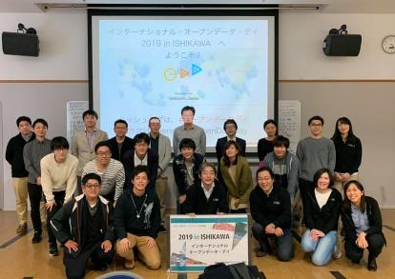
＜インターナショナル オープンデータ・デイ2019＞
石川県/インターナショナル・オープンデータ・デイ2019 in ISHIKAWA
2019年9月2日版
アクティビティ
By 一般社団法人コード・フォー・カナザワ（Code for Kanazawa）
県内外、また世界中で公開され始めているアートや学術系のオープンデータについて学び、それを活用するワークショップを実施。
開催場所
石川県・ITビジネスプラザ武蔵 6F 交流室2
主な参加者
アートのオープンデータに関心のある方・30名程度
紹介URL
https://cfk.connpass.com/event/118844/
イベントの開催を終えて・・・
これまでのオープンデータ・デイとは違い、様々な層の方にご来場いただけたような気がします。
皆さん、アート系のデータでかなり多くのものが使えることを知らなかったこともあり、大変興味深そうにインプットセミナーを聞いていましたし、著作権のことについても勉強になった感じでした。
また、実際にデータを活用してスマホケースを作るワークショップでは「こんなに簡単に作れるんだ」と驚きながら、とても楽しんでいました。
【当日のスケジュール】
13:30 – 13:40 | 開演、オープニング
13:40 – 15:15 | インプットセミナー
15:30 – 16:45 | ワークショップ
17:00 | 閉会

Slide 9
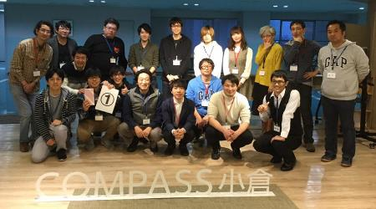
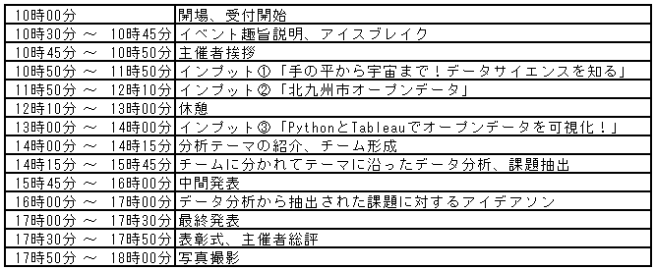
＜インターナショナル オープンデータ・デイ2019＞
福岡県北九州市/データサイエンス視点からのオープンデータの分析、
アイデアソン
2019年9月2日版
アクティビティ
By 北九州市
データサイエンス視点からのオープンデータの分析、アイデアソン。
オープンデータから北九州をより盛り上げる方法、新規ビジネスなどについて考えます。
開催場所
北九州市・COMPASS小倉イベントスペース
主な参加者
本イベントに興味のある方・15名程度
紹介URL
https://code4kitakyushu.connpass.com/event/120636/
イベントの開催を終えて・・・
オープンデータとデータサイエンスを組み合わせることにより、大変おもしろいインプットができる企画だった。各グループの分析・アイデアは個性的でこのイベントだからこそ出たアイデアと言える。
イベント自体も、特にハンズオンセミナーに関しては参加者全員が真剣な姿勢で取り組み、非常に有意義なものとなった。
北九州市では5回目のオープンデータディだったが、来年も是非！との参加者が多く見られた。

Slide 10
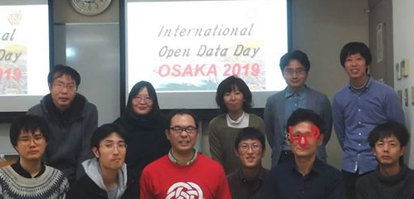
＜インターナショナル オープンデータ・デイ2019＞
大阪府/IODD大阪2019オープンデータを「世界」に発信するウィキデータ・ソン
2019年9月2日版
アクティビティ
By Linked Open Dataチャレンジ実行委員会関西支部
ウィキデータ（https://www.wikidata.org/）というオープンな知識ベース（データベース）を、各自治体が公開しているオープンデータなどの情報に基づいて編集するハンズオンおよび、ウィキデータに入力したデータの可視化。
開催場所
大阪府・大阪大学中之島センター
主な参加者
本イベントに興味のある方・11名
紹介URL
https://peatix.com/event/605790
イベントの開催を終えて・・・
13:30〜 開場
14:00〜 オープニング
14:10～ ウィキデータ（Wilkidata）の紹介
14:30〜 ハンズオン１：ウィキデータの編集
17:00〜 ハンズオン２：ウィキデータの可視化
18:00〜 成果の共有・クロージング
18:30〜 イベント終了
近隣の自治体が公開しているオープンデータを使って、ウィキデータの編集を実施。入力、編集したデータは、その場で「オープンデータ/ LOD（Linked Open Data）」として公開される。
ウィキデータは検索APIによりSPARQLというクエリ言語で検索可能。
ハンズオン１で入力したデータの簡単な可視化アプリを作成。
参加者のほとんどが、初めてのウィキデータ編集だったが、それぞれ様々な気付きがあり、満足度が高かったと言える。

Slide 11
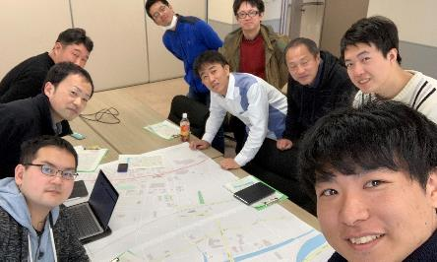
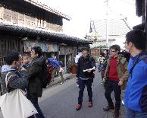
＜インターナショナル オープンデータ・デイ2019＞
愛知県半田市/インターナショナル・オープンデータ・デイ2019in半田
2019年9月2日版
アクティビティ
By はんだオープンデータ活用推進研究会
半田運河周辺から知多半田駅前まで、実際にまちを歩いて、まちにある物を調べ、それを地図に描くイベント。
イベントの集合写真
開催場所
半田市・知多半田駅前クラシティ３階
主な参加者
名大生，日本土地評価システム(株)の方含め12名程
紹介URL
https://www.facebook.com/events/258535265040917/
イベントの開催を終えて・・・
昨年度まではアイデアソンを行いましたが，今回は町歩きイベントで実際に出かけたイベントの開催です！
オープンデータの意義，OSMに関連した取り組みやGPSトラッキングの活用などの理解を深めました！
これを機会に半田市OSMの充実化につながるよう頑張っていきます
日本土地評価システムさんから町歩きとマッピングに向けた大判地図を提供していただきました！ありがとうございます！
オープンデータについて解説
ツール解説
町歩き
OSMマッピング
まとめ

Slide 12
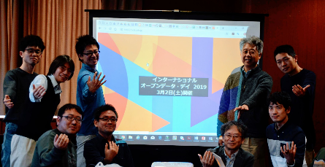
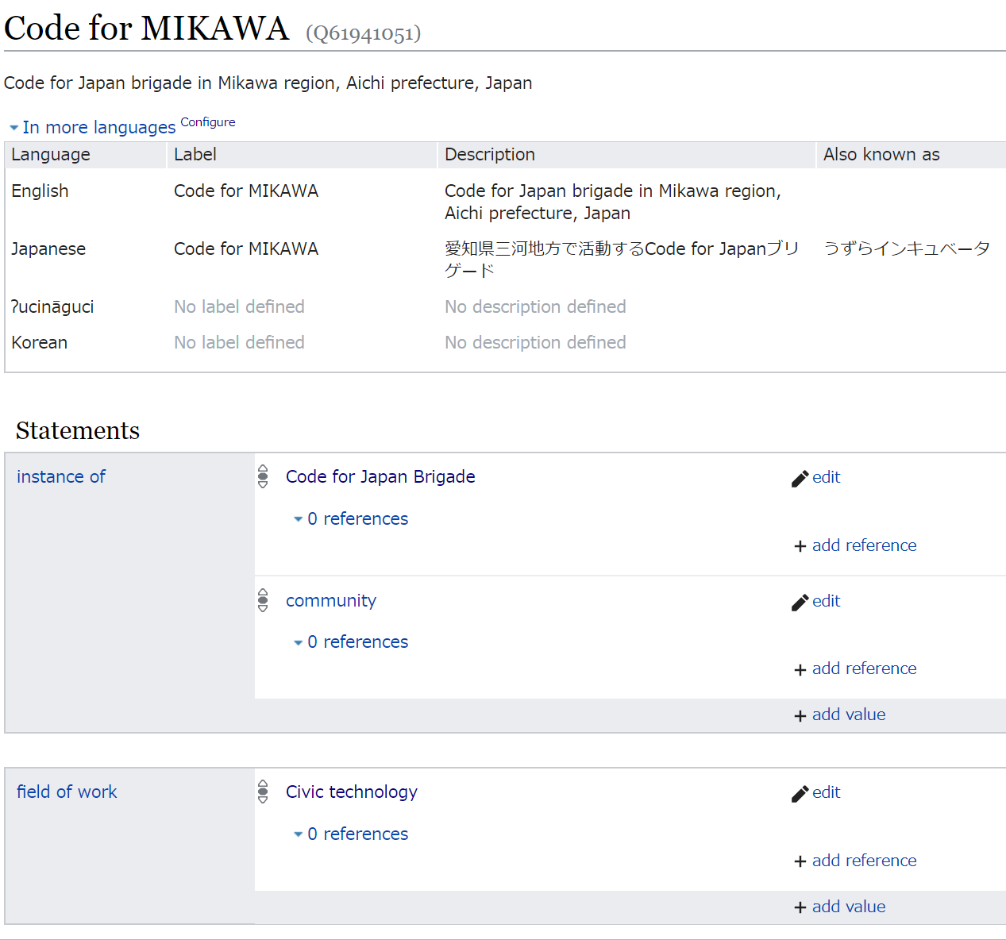
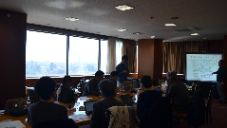
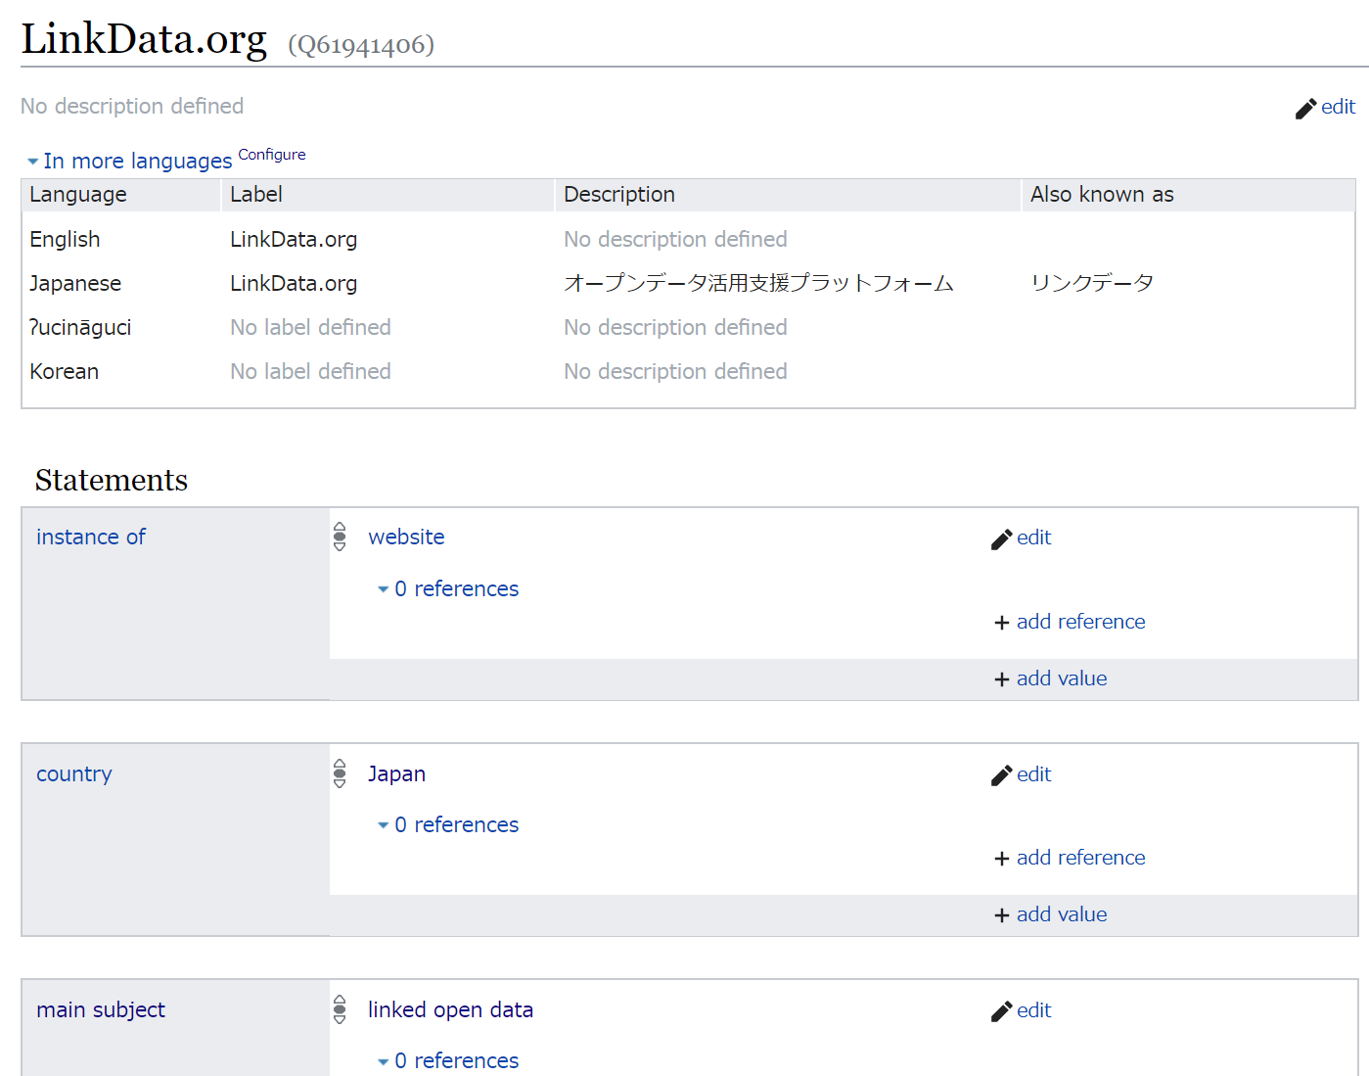

＜インターナショナル オープンデータ・デイ2019＞
名古屋市/Wikidataでシビックテック界隈を構造化しよう！
2019年9月2日版
アクティビティ
By Code for Nagoya / Code for AICHI
Wikidataに各地のシビックテック団体や、シビックテックがらみのコンテスト情報や有名アプリなどを登録して、
シビックテック活動に参加しやすくしたり、過去の取り組みがチェックしやすくなるようなオープンデータを作ります。
開催場所
名古屋市・名古屋工業大学2号館11階ラウンジ
主な参加者
シビックテックやオープンデータに興味のある人・9人
紹介URL
https://www.facebook.com/events/388547498637125/
イベントの開催を終えて・・・
各地のCode for Japanブリゲイド同士でどんな横の連携があるかとか、
いつからどんなコンテストが開催されているかをオープンデータ化
しようとしたのですが、3時間程度では完全に網羅することはできず
継続的にデータを編集していく必要がありそうです。
また、ブリゲイドの代表など各地のシビックハッカーについても登録
を試みましたが、個人情報保護の観点からどこまでWikidataに載せて
良いか、判断が難しいと感じました。

Slide 13
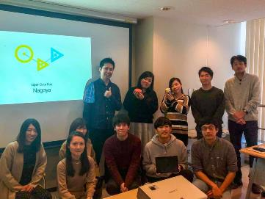
＜インターナショナル オープンデータ・デイ2019＞
7 市町オープンデータ推進会議アディショナルタイム
愛知県尾三・尾東地区/オープンデータを Alexa でしゃべらせようワークショップ
2019年9月2日版
アクティビティ
by 名古屋大学 安田・遠藤・浦田研究室
愛知県尾張地方東部地区や三河地方西部の自治体が協力して初のIODDを開催しました！
プログラミング未経験でもAmazonのAIスピーカー「Alexa」にオープンデータを喋らすことができました！
開催場所
名古屋大学 情報学研究科棟
主な参加者
7市町オープンデータ推進会議など約１５名
紹介URL
https://www.facebook.com/events/828495460834537/
イベントの開催を終えて…
・ 日進市, 東郷町, 長久手市, 岡崎市などの自治体職員さんに参加していただきました ！
・参加された全ての方が観光データをAlexaに喋らせることができました！
・「データが活用されていく現場を知ることで、データを開放していくことの重要性を再確認できました」(日進市の職員さん)
当日のタイムスケジュール
午前の部 | プログラミング不要のNOIDを使ってAlexaに観光オープンデータを喋らせよう！
午後の部 | Node-REDを使って画像オープンデータを画面付きAlexaに表示させそう！

Slide 14
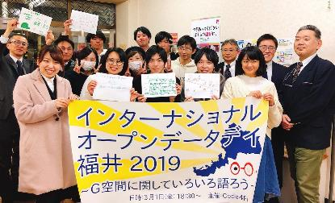
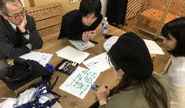
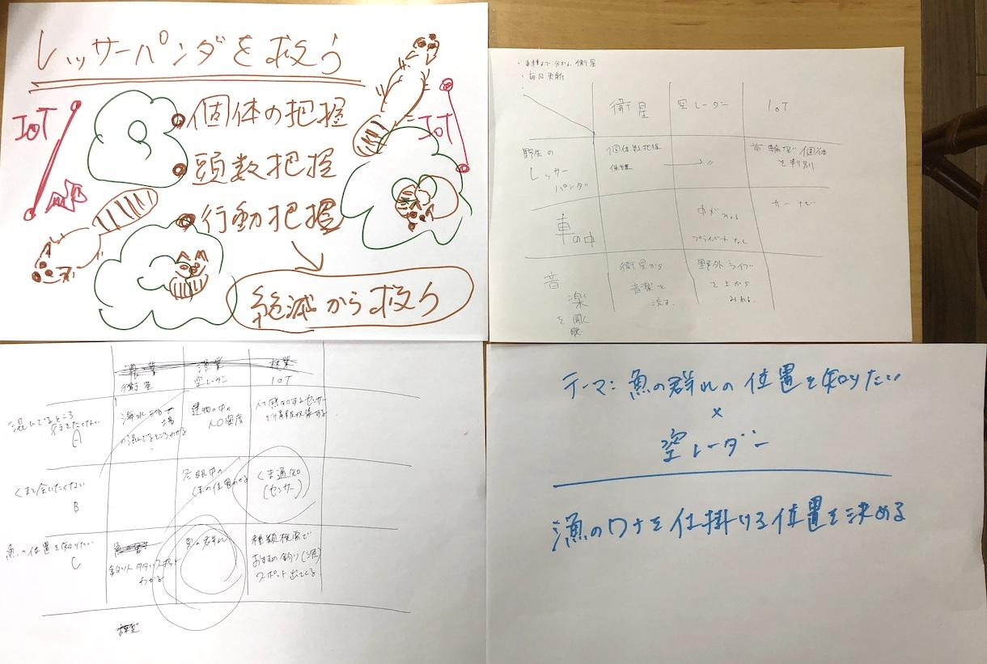
＜インターナショナル オープンデータ・デイ2019＞
福井県鯖江市/インターナショナルオープンデータデイ福井2019
～G空間に関していろいろ語ろう～
2019年9月2日版
アクティビティ
By Code For Fukui
「衛星データプラットフォーム Tellus」を題材として、G空間情報を活用したサービスのアイディアを議論するイベント。
開催場所
鯖江市本町 らてんぽ
主な参加者
２０名程度
紹介URL
https://fukuno.jig.jp/2413
イベントの開催を終えて・・・
福井県が衛星を打ち上げる（「宇宙ビジネス創出推進自治体」２０１８年、内閣府と経済産業省が福井県、北海道、茨城県、山口県を衛星データ等を活用した宇宙ビジネスの創出を主体的・積極的に推進として）ことから「衛星データプラットフォーム Tellus」を題材として、学生団体WITH、jig.jp、自治体職員等の参加で、福野さんの衛星データ、G空間情報の概要の説明後、3つのグループに別れアイデアを練り発表しました。

Slide 15
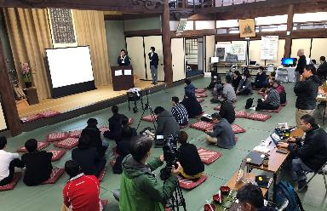
＜インターナショナル オープンデータ・デイ2019＞
静岡県掛川市/オープンデータデイ2019 in 掛川
2019年9月2日版
アクティビティ
By Code for Kakegawa・掛川市
掛川市や近隣地域において、自動運転車、ドローン、古文書、OpenStreetMapなどを通じてデータ活用、ICT活用に取り組んでいる各種団体の展示、プレゼンを実施。
開催場所
掛川市：大日本報徳社
主な参加者
本イベントに興味のある方・80人
紹介URL
https://www.facebook.com/events/532934953882261/
イベントの開催を終えて・・・
【展示団体・内容】
・Code for Kakegawa「ICTわな」
・掛川西高等学校「プロジェクションマッピング」
・島田商業高等学校「オープンデータ活用アプリ」
・日本Androidの会 浜松支部「Android端末流しそうめん」
・OpenStreetMap掛川「オープンストリートマップ掛川活動報告」
・中東遠ICTサミット「市域を越えた道路台帳オープンデータ化」
・掛川市教育委員会「古文書デジタルアーカイブ」
・Kwiksher「AI学習Car “Donkey Car”」
・ちっくん11（掛川市健康づくり課） 「予防接種案内チャットボット」
・Code for Kakegawa&掛川市企画政策課「掛川城オープンデータ化」
・地域でデータ利活用をされている方、ものづくりができる方、行政、課題を抱えている方々を繋げるいい機会になりました。
・これからも繋げる場として開催をしていきます。

Slide 16
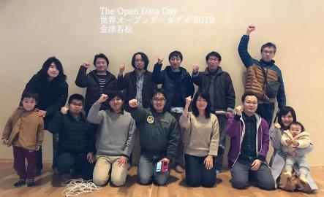
＜インターナショナル オープンデータ・デイ2019＞
福島県会津若松市/オープンデータに関わる意見交換と、街に新しくできる
建物のオープン化を目指す会議
2019年9月2日版
アクティビティ
By 行動for会津
様々なところで講演をしているメンバーの「資料の共有化」を兼ねた発表を行った。また、街の中に新しくできる建物をどのようにオープンに進めていくかの検討を行った
開催場所
会津若松市 AiCT
主な参加者
会津大学、デザイニウム、シンク、会津ゼネラル
会津若松市役所オープンデータWG
紹介URL
https://www.facebook.com/events/2593277124022996/
イベントの開催を終えて・・・
普段は外で発表することが多いメンバーの貴重なプレゼンを見ることができた。定期的にこのような機会を設けたい。
小さな子供達や女性が参加しやすいオープンな場を目指した。→そのためには託児施設などがあると良い→新しい施設はオープンな場にするためにはそのような施策が必要である。
イベントのスケジュール
会津大学の取り組み
会津若松市役所の取り組み
デザイニウムの取り組み
GIS検討チームの取り組み
施設についての紹介とディスカッション

